Slide 1
Natación sincronizada

Slide 2
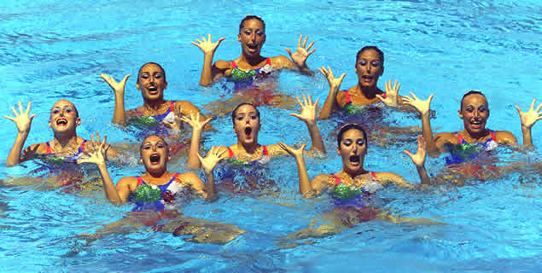
La natación sincronizada es un deporte muy minoritario que se encuadra dentro de la Real Federación Española de Natación (RFEN) y la Federación Internacional (FINA).
Es un deporte morfofuncional, donde lo importante es la técnica

Slide 3
El trabajo en sincronizada es muy costoso. Se necesitan muchas horas de aprendizaje. Su entrenamiento puede resultar tedioso, repetitivo y aburrido si no se actúa con eficacia.
Deben trabajarse desde edades muy tempranas las capacidades físicas básicas (fuerza, resistencia, flexibilidad y velocidad) para potenciarlas y no perderlas. Debe incidirse sobre todo en el trabajo de flexibilidad, ya que si no se actúa desde la iniciación, será muy difícil corregir errores en el futuro, ya que es una capacidad que se pierde con el tiempo.

Slide 4
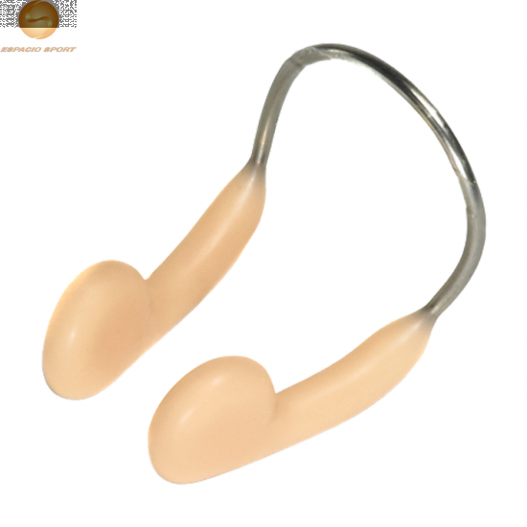
Los materiales propios de la natación sincronizada utilizados en su enseñanza son muy pocos: Se puede nombrar la Pinza, elemento indispensable para las nadadoras en los giros y posiciones verticales invertidas.

Slide 5
Otro elemento importante es la música, a la que se adaptan las coreografías y rutinas. Para el entrenamiento diario, también se utilizan palos de ritmos y algún elemento metálico (como una cuchara) para propagar el ritmo debajo del agua.
Debemos tener en cuenta que se suelen contar con pocos medios en este deporte, y cualquier método puede ser bueno para su enseñanza.

Slide 6
OBJETIVOS DEL APRENDIZAJE
- Fase 1: Iniciación
Enseñar los estilos de natación.
Iniciar en las habilidades y destrezas básicas; saltos, giros, desplazamientos, equilibrios en seco y en el agua.
Familiarizar al alumnado con la natación sincronizada mediante ejercicios variados y formas jugadas.
- Fase 2: Aprendizaje
Perfeccionar estilos de natación.
Perfeccionar y mejorar habilidades y destrezas básicas.
Iniciar en el trabajo de las cualidades físicas básicas y cualidades coordinativas.
Impulsar el trabajo en equipo, la creatividad y el trabajo de coreografías. Preparación de rutinas.
- Fase 3: Pre-competición
Perfeccionar estilos, salidas y virajes.
Mejorar habilidades específicas básicas.
Desarrollar cualidades físicas básicas y cualidades coordinativas.
Impulsar el trabajo en equipo, la creatividad y el trabajo de coreografías.

Slide 7
OBJETIVOS DEL APRENDIZAJE
- Fase 1: Iniciación
Enseñar los estilos de natación.
Iniciar en las habilidades y destrezas básicas; saltos, giros, desplazamientos, equilibrios en seco y en el agua.
Familiarizar al alumnado con la natación sincronizada mediante ejercicios variados y formas jugadas.
- Fase 2: Aprendizaje
Perfeccionar estilos de natación.
Perfeccionar y mejorar habilidades y destrezas básicas.
Iniciar en el trabajo de las cualidades físicas básicas y cualidades coordinativas.
Impulsar el trabajo en equipo, la creatividad y el trabajo de coreografías. Preparación de rutinas.
- Fase 3: Pre-competición
Perfeccionar estilos, salidas y virajes.
Mejorar habilidades específicas básicas.
Desarrollar cualidades físicas básicas y cualidades coordinativas.
Impulsar el trabajo en equipo, la creatividad y el trabajo de coreografías.

Slide 8
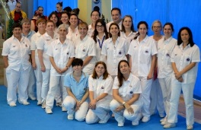
EL ARBITRAJE EN LA NATACIÓN SINCRONIZADA
Competición:
- de figuras
- de rutinas: | Solo | Rutina técnica | Con elementos obligatorios
 | Dúo | Rutina técnica | Con elementos obligatorios
 | Equipo | Rutina técnica | Con elementos obligatorios
 | Libre combinada | Rutina libres | Sin elementos obligatorios

Slide 9
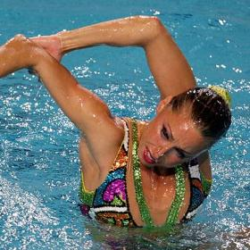
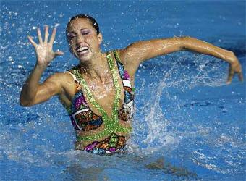
Solo
Las nadadoras crean ejercicios o "rutinas" haciendo combinaciones de posiciones básicas y transiciones, llamadas figuras.
En sus actuaciones, utilizan transiciones creativas para moverse de un lado a otro de la piscina, ya que los ejercicios deben hacerse recorriendo la misma en toda su extensión.

Slide 10
Dúo
Los dúos, exigen una perfecta coordinación de las dos nadadoras, además de una buena sincronización con el cuerpo de su compañera.
En la rutina libre, no están obligadas a realizar las figuras al mismo tiempo, pero sus movimientos deben estar coordinados artísticamente.
El dueto se puede apreciar mas que el solo ya que tienen coordinación desde el primer momento en que empieza la música.

Slide 11
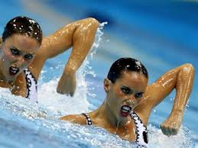
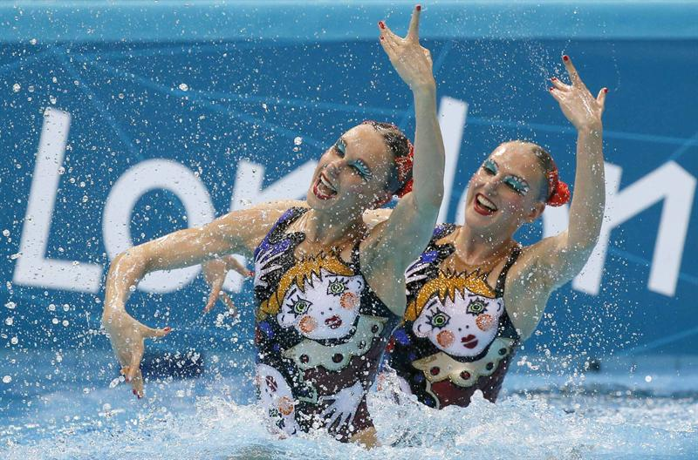

Slide 12
Equipo
De cuatro a ocho participantes, son las que lo componen, deben actuar sincronizadas perfectamente, aunque no todas realicen las mismas figuras.
Las actuaciones por equipos requieren muchas horas de entrenamiento. En competiciones oficiales de categoría absoluta deben realizar :
Un ejercicio técnico y otro ejercicio libre.

Slide 13
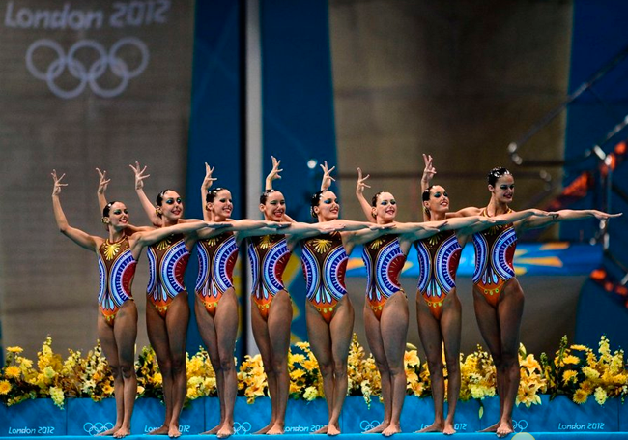
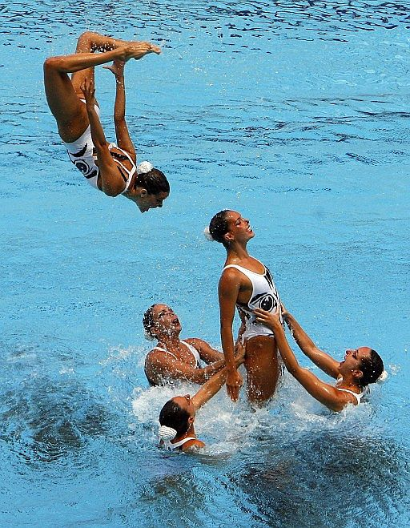

Slide 14
Combo
Es otra modalidad de la natación sincronizada.
Es igual que la modalidad de equipo pero incluye individuales y solos, es decir, en una misma coreografía las nadadoras nadan todas juntas, después una sola, o dos solas, o tres..... y asi sucesivamente después todas juntas otra vez. Es un ejercicio libre

Slide 15
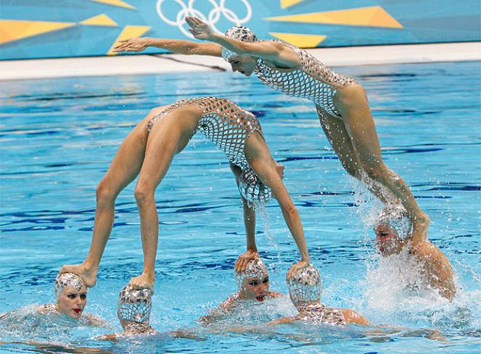
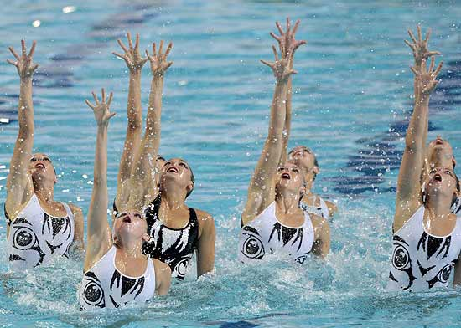

Slide 16
REMADAS
Estándar: En posición tendido supino brazos abajo. Remada que genera el desplazamiento hacia la cabeza.
Contra estándar: En posición tendido supino brazos abajo. Remada que genera el desplazamiento hacia los pies.
Torpedo: En posición tendido supino brazos arriba. Remada que genera el desplazamiento hacia los pies.
Contra torpedo: En posición tendido supino brazos arriba. Remada que genera el desplazamiento hacia la cabeza.
Remada de carpa: Es la remada de la entrada a la posición de carpa.
Remada americana: es la remada utilizada para todas las posiciones verticales invertidas. No debe producirse ni descenso ni ascenso de los brazos, sólo una rotación externa e interna de los codos.

Slide 17
Posiciones básicas
1. Posición estirada de espalda
Cuerpo extendido, con la cara, el pecho, los muslos y los pies en la superficie del agua. Cabeza (a la altura de las orejas) en línea con caderas y tobillos.

Slide 18
2. Posición estirada de frente Cuerpo extendido, con la cabeza, parte superior de la espalda, glú-teos y talones en la superficie. La cara puede estar dentro o fuera del agua

Slide 19
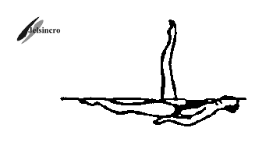
3. Posición pierna de ballet - ballet leg position
a) En superficie (surface): cuerpo en posición estirada de espalda. Una pierna extendida perpendicularmente a la superficie. b) Submarina (submerged): cabeza, tronco y pierna horizontal, paralelos a la superficie. Una pierna perpendicular a la superficie, con el nivel del agua entre la rodilla y el tobillo.

Slide 20
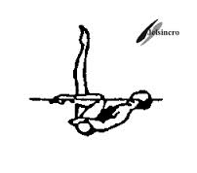
4. Posición flamenco - flamingo position
a) En superficie (surface): una pierna extendida perpendicularmente a la superficie. La otra pierna flexionada hacia el pecho, media pantorrilla contra la pierna vertical, pie y rodilla en la superficie y paralelos a la misma. Cara en la superficie. b) Submarina (submerged) tronco, cabeza y espinilla de la pierna doblada paralelos a la superficie del agua. Ángulo de 90º entre el tronco y la pierna extendida. Nivel del agua entre la rodilla y el tobillo de la pierna extendida.
5. Posición pierna de ballet doble - ballet leg double position
a) En superficie (surface): piernas juntas y extendidas perpendicularmente a la superficie. Cabeza alineada con el tronco. Cara en la superficie. b) Submarina (submerged): tronco y cabeza paralelos a la superficie. Ángulo de 90º entre el tronco y las piernas extendidas. Nivel del agua entre las rodillas y los tobillos.

Slide 21
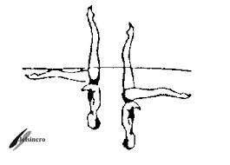
6. Posición vertical - vertical position
Cuerpo extendido perpendicular a la superficie, piernas juntas, cabeza hacia abajo, cabeza (a la altura de las orejas) en línea con caderas y tobillos.
7. Posición grúa -crane position
Cuerpo extendido en posición vertical, con una pierna extendida hacia adelante, formando un ángulo de 90º con el cuerpo.

